Slide 2
Regras de aposentadoria voluntária
EC 20/1998
Integralidade/Paridade (idade mínima: 60H/55M)
até 31/12/2003
EC 41/2003
Média de 80%
e Reajustes
1º/1/2004 às Funpresp’s*
Lei 12.618/2012
Média de 80% limitada ao teto e Reajustes
desde às Funpresp’s*
*Executivo: 04/02/2013
Legislativo: 07/05/2013
Judiciário/MP: 14/10/2013

Slide 3
TRANSIÇÃO DA PEC 6/2019 (aposentadoria voluntária)
Receber por menos tempo | Mulher | Homem
2019 | 56 anos | 61 anos
2022 | 57 anos | 62 anos
Contribuição | 30 anos | 35 anos
Serviço Público | 20 anos | 20 anos
Cargo | 5 anos | 5 anos
Contribuir por mais tempo
(Pontos [frações] = Idade + TC [em dias])
Ano | Mulher | Homem
2019 | 86 | 96
2020 | 87 | 97
2021 | 88 | 98
2022 | 89 | 99
2023 | 90 | 100
2024 | 91 | 101
2025 | 92 | 102
2026 | 93 | 103
2027 | 94 | 104
2028 | 95 | 105
2029 | 96 | 105
2030 | 97 | 105
2031 | 98 | 105
2032 | 99 | 105
2033 | 100 | 105
Receber menos
ingresso no SP até 31/12/2003: integralidade/paridade aos 65H e 62M (será considerado na apuração da remuneração a variação na carga horária e na vantagens permanentes, últimos 10 anos, e nas vantagens pessoais e de caráter individual, 1/30 por ano de recebimento/contribuição)
ingresso no SP até as Funpresp’s: 60% da média aritmética simples dos 100%, acrescido de 2% a cada ano de contribuição, que exceder a 20 anos de contribuição
Após as Funpresp’s ou migrados: 60% da média aritmética simples, limita ao teto do RPGS, dos 100%, acrescido de 2% a cada ano de contribuição, que exceder a 20 anos de contribuição

Slide 4
Percentuais de contribuição (Ativos)
39.000,01 | ... | 22,0%
20.000,01 | 39.000,00 | 19,0%
10.000,01 | 20.000,00 | 16,5%
5.839,46 | 10.000,00 | 14,5%
3.000,01 | 5.839,45 | 14,0%
2.000,01 | 3.000,00 | 12,0%
998,01 | 2.000,00 | 9,0%
0,00 | 998,00 | 7,5%
Ministro do STF e PGR | 39.293,32 | 16,82% | 6.610,35
Ministro e Subprocurador | 37.328,65 | 16,68% | 6.228,27
Desembargador, Procurador e Proc. Regional | 35.462,22 | 16,56% | 5.873,65
Juiz/Procurador da República e Promotor | 33.689,11 | 16,43% | 5.536,76
Juiz Substituto e Promotor Adjunto | 32.004,65 | 16,30% | 5.216,71
ANALISTA | C | 13 | 7.792,30 | 10.909,22 | 18.701,52 | 14,55% | 2.721,58
 | B | 10 | 7.131,06 | 9.983,49 | 17.114,55 | 14,37% | 2.459,73
 | A | 5 | 5.994,18 | 8.391,86 | 14.386,04 | 13,97% | 2.009,52
 | A | 1 | 5.189,71 | 7.265,59 | 12.455,30 | 13,58% | 1.690,95
TÉCNICO | C | 13 | 4.749,33 | 6.649,06 | 11.398,38 | 13,31% | 1.516,56
 | B | 10 | 4.346,31 | 6.084,83 | 10.431,13 | 13,01% | 1.356,96
 | A | 5 | 3.653,40 | 5.114,75 | 8.768,15 | 12,63% | 1.107,21
 | A | 1 | 3.163,07 | 4.428,30 | 7.591,37 | 12,34% | 936,58
3.000,01 | 5.839,45 | 14,0% | 397,52
2.000,01 | 3.000,00 | 12,0% | 120,00
998,01 | 2.000,00 | 9,0% | 90,18
0,00 | 998,00 | 7,5% | 74,85
 |  | 11,69% | 682,55
Medida Provisória 805, de 30/10/2017: A contribuição para a manutenção do RPPS da União passará para:
11% sobre a parcela da base de contribuição igual ou inferior ao limite máximo dos benefícios do RGPS
14% sobre a parcela da base de contribuição que supere o limite máximo dos benefícios do RGPS
Pagar mais

Slide 5
Percentuais de contribuição (Inativos)
Ministro do STF e PGR | 39.293,32 | 5.839,46 | 33.453,86 | 17,72% | 5.927,80 | 8.306,15 | 25.059,37 | 63,8%
Ministro e Subprocurador | 37.328,65 | 5.839,46 | 31.489,19 | 17,61% | 5.545,72 | 7.870,94 | 23.911,99 | 64,1%
Desembargador, Procurador e Proc. Regional | 35.462,22 | 5.839,46 | 29.622,76 | 17,52% | 5.191,10 | 7.455,19 | 22.815,93 | 64,3%
Juiz/Procurador da República e Promotor | 33.689,11 | 5.839,46 | 27.849,65 | 17,43% | 4.854,21 | 7.060,23 | 21.774,67 | 64,6%
Juiz Substituto e Promotor Adjunto | 32.004,65 | 5.839,46 | 26.165,19 | 17,33% | 4.534,16 | 6.685,02 | 20.785,48 | 64,9%
39.000,01 | ... | 22,0%
20.000,01 | 39.000,00 | 19,0%
10.000,01 | 20.000,00 | 16,5%
5.839,46 | 10.000,00 | 14,5%
ANALISTA | C | 13 | 18.701,52 | 5.839,46 | 12.862,06 | 15,85% | 2.039,03 | 3.712,82 | 12.949,67 | 69,2%
 | B | 10 | 17.114,55 | 5.839,46 | 11.275,09 | 15,76% | 1.777,18 | 3.348,41 | 11.988,96 | 70,1%
 | A | 5 | 14.386,04 | 5.839,46 | 8.546,58 | 15,53% | 1.326,97 | 2.721,88 | 10.337,19 | 71,9%
 | A | 1 | 12.455,30 | 5.839,46 | 6.615,84 | 15,24% | 1.008,40 | 2.278,53 | 9.168,37 | 73,6%
TÉCNICO | C | 13 | 11.398,38 | 5.839,46 | 5.558,92 | 15,00% | 834,01 | 2.035,84 | 8.528,54 | 74,8%
 | B | 10 | 10.431,13 | 5.839,46 | 4.591,67 | 14,80% | 679,72 | 1.812,27 | 7.939,14 | 76,1%
 | A | 5 | 8.768,15 | 5.839,46 | 2.928,69 | 14,50% | 424,66 | 1.425,09 | 6.918,40 | 78,9%
 | A | 1 | 7.591,37 | 5.839,46 | 1.751,91 | 14,50% | 254,03 | 1.148,40 | 6.188,94 | 81,5%
Pagar mais

Slide 6
TRANSIÇÃO DA PEC 6/2019 (servidor com deficiência)
Grau da deficiência | Homem e Mulher
Leve | 35* anos
Moderada | 25* anos
Grave | 20* anos
Serviço Público | 20 anos
Cargo | 5 anos
ingresso no SP até 31/12/2003: integralidade/paridade (será considerado na apuração da remuneração a variação na carga horária e na vantagens permanentes, últimos 10 anos, e nas vantagens pessoais e de caráter individual, 1/30 por ano de recebimento)
ingresso no SP até as Funpresps: 100% da média aritmética simples dos 100%
Após as Funpresps ou migrados: 100% da média aritmética simples, limita ao teto do RPGS, dos 100%
*Possibilidade de ajuste proporcional, considerando o TC sem deficiência ou com deficiência em grau diferente

Slide 7
Regras da PEC 6/2019
Aposentadoria | Homem e Mulher | Regra de cálculo
Incapacidade permanente | Acidente de trabalho, doenças profissionais ou do trabalho | 100% da média aritmética simples dos 100%
 | Outras | 60% da média aritmética simples dos 100%, acrescido de 2% a cada ano de contribuição, que exceder a 20 anos de contribuição
Compulsória | Aos 75 anos de idade | 60% da média aritmética simples dos 100%, acrescido de 2% a cada ano de contribuição, que exceder a 20 anos de contribuição (Resultado x TC/20, limitado a um inteiro)
*Possibilidade de ajuste proporcional, considerando o TC sem deficiência ou com deficiência em grau diferente

Slide 8
TRANSIÇÃO DA PEC 6/2019 (pensão por morte)
Óbito | Base do cálculo | Proporção
Inatividade | Totalidade dos proventos | 100% até o teto 70% acima do teto
Atividade | Totalidade dos proventos*, decorrente de aposentadoria por incapacidade permanente | 100% até o teto 70% acima do teto
Cota Familiar | 50%
Cota individual | 10%
Limite das cotas | 100% (cotas não reversíveis)
Acidente do trabalho, doença profissional ou do trabalho: integralidade (será considerado na apuração da remuneração a variação na carga horária e na vantagens permanentes, últimos 10 anos, e nas vantagens pessoais e de caráter individual, 1/30 por ano de recebimento)
Demais casos de incapacidade permanente: 60% da média aritmética simples dos 100%, acrescido de 2% a cada ano de contribuição, que exceder a 20 anos de contribuição

Slide 9
Cargo |  |  | Base | Teto 100% | Acima 70% | Pensão | %
Ministro e SubProcurador |  |  | 37.328,65 | 5.839,45 | 22.042,44 | 27.881,89 | 74,7%
Desembargador, Procurador e Proc. Regional |  |  | 35.462,22 | 5.839,45 | 20.735,94 | 26.575,39 | 74,9%
Juiz/Procurador da República e Promotor |  |  | 33.689,11 | 5.839,45 | 19.494,76 | 25.334,21 | 75,2%
Juiz Substituto e Promotor Adjunto |  |  | 32.004,65 | 5.839,45 | 18.315,64 | 24.155,09 | 75,5%
ANALISTA | C | 13 | 18.701,52 | 5.839,45 | 9.003,45 | 14.842,90 | 79,4%
 | B | 10 | 17.114,55 | 5.839,45 | 7.892,57 | 13.732,02 | 80,2%
 | A | 5 | 14.386,04 | 5.839,45 | 5.982,61 | 11.822,06 | 82,2%
TÉCNICO | C | 13 | 11.398,38 | 5.839,45 | 3.891,25 | 9.730,70 | 85,4%
 | B | 10 | 10.431,13 | 5.839,45 | 3.214,18 | 9.053,63 | 86,8%
 | A | 5 | 8.768,15 | 5.839,45 | 2.050,09 | 7.889,54 | 90,0%
Migrado/Novo |  |  | 5.839,45 | 5.839,45 | 0,00 | 5.839,45 | 100,0%
Cargo (PEC 6/2019: com até 20 de TC) |  |  | Base | Aposent 60% | Teto 100% | Acima 70% | Base | Pensão 60% | % | Diminuição
Ministro e SubProcurador |  |  | 37.328,65 | 22.397,19 | 5.839,45 | 11.590,42 | 17.429,87 | 10.457,92 | 28,0% | - 17.423,97
Desembargador, Procurador e Proc. Regional |  |  | 35.462,22 | 21.277,33 | 5.839,45 | 10.806,52 | 16.645,97 | 9.987,58 | 28,2% | - 16.587,81
Juiz/Procurador da República e Promotor |  |  | 33.689,11 | 20.213,47 | 5.839,45 | 10.061,81 | 15.901,26 | 9.540,76 | 28,3% | - 15.793,46
Juiz Substituto e Promotor Adjunto |  |  | 32.004,65 | 19.202,79 | 5.839,45 | 9.354,34 | 15.193,79 | 9.116,27 | 28,5% | - 15.038,82
ANALISTA | C | 13 | 18.701,52 | 11.220,91 | 5.839,45 | 3.767,02 | 9.606,47 | 5.763,88 | 30,8% | - 9.079,01
 | B | 10 | 17.114,55 | 10.268,73 | 5.839,45 | 3.100,50 | 8.939,95 | 5.363,97 | 31,3% | - 8.368,05
 | A | 5 | 14.386,04 | 8.631,62 | 5.839,45 | 1.954,52 | 7.793,97 | 4.676,38 | 32,5% | - 7.145,68
TÉCNICO | C | 13 | 11.398,38 | 6.839,03 | 5.839,45 | 699,70 | 6.539,15 | 3.923,49 | 34,4% | - 5.807,21
 | B | 10 | 10.431,13 | 6.258,68 | 5.839,45 | 293,46 | 6.132,91 | 3.679,75 | 35,3% | - 5.373,88
 | A | 5 | 8.768,15 | 5.260,89 | 5.260,89 | 0,00 | 5.260,89 | 3.156,53 | 36,0% | - 4.733,01
Migrado/Novo |  |  | 5.839,45 | 5.489,08 | 5.489,08 | 0,00 | 5.489,08 | 3.293,45 | 56,4% | -2.546,00

Slide 10
O que é a migração de regime (CF/1988 e Lei 12.618/2012)
Assegurado o Benefício Especial (BE)
(pagamento mensal pela União)
Opção pelo RPPS limitado ao teto do RGPS
(limitação do desconto e dos benefícios de aposentadoria e pensão ao teto do RGPS)
Opção de Adesão à Funpresp-Jud
(participante patrocinado)
Ato Jurídico Perfeito
Inscrição facultativa
Opção até 29/3/2019 (o exercício da opção é irrevogável e irretratável)

Slide 11
O que é o Benefício Especial (art. 3º e 22 da Lei 12.618/2012)
Subsídio/ Remuneração de contribuição para o RPPS integral
15.839,45
1.742,34 (11%)
Devolução da Contribuição realizada
1.100,00 (11%)
Descontos realizados a maior
10.000,00
Benefício Especial (BE)
X,XX
Descontos devidos
5.839,45
642,34 (11%)
Opção pelo RPPS limitado
5.839,45
642,34 (11%)
Objetivo: compensar as contribuições realizadas antes da migração

Slide 12
Cálculo do Benefício Especial (5 passos)
1º) obter os valores mensais das remunerações de contribuição anteriores à data de mudança do regime, utilizadas como base para as contribuições ao RPPS da União, dos Estados, do Distrito Federal ou dos Municípios, desde a competência de 7/1994 ou a do início da contribuição, se posterior àquela competência.
Certidão/declaração emitida pelos Órgãos/Entidades anteriores, conforme Portaria MPS 154, de 16/5/2008.
2º) atualizar os valores obtidos pelo Índice Nacional de Preços ao Consumidor Amplo (IPCA), divulgado pela IBGE (valor original x IPCA acumulado = valor atualizado).
3º) desprezar as 20% menores remunerações de contribuição atualizadas. Somar as 80% maiores restantes e dividir pelo total de parcelas remanescentes (= a média aritmética simples).
4º) O valor apurado da média de 80% deve ser deduzido do teto do RGPS/INSS (5.839,45 em 2018).
5º) Multiplicar o valor apurado pelo fator de conversão resultante da divisão da quantidade de contribuições mensais pagas ao RPPS até a data da opção, por 455 (35x13) se homem ou 390 (30x13) se mulher.

Slide 13
Comparar os benefícios projetados
Regra atual
Integralidade; ou
Média pelo RPPS
Migração
Aposentadoria limitada ao teto do RGPS;
Benefício Especial; e
Funpresp-Jud

Slide 14
Veja um exemplo
Valor bruto projetado na aposentadoria (RPPS): 15.000,00
Valores brutos projetados da aposentadoria limitada ao teto (RPPS), do Benefício Especial (RPPS) e da Funpresp-jud (RPC):
Homem: 5.839,45 + 2.000,00 + 7.160,55 = 15.000,00
Mulher: 5.839,45 + 2.500,00 + 6.660,55 = 15.000,00
COMPARAR VALORES LÍQUIDOS

Slide 15
Simulação (Regra atual com 11%)
Homem (60 idade e 35 TC) e mulher (55 idade e 30 TC), com 8,5% de contribuição normal e 2,5% de facultativa. Comparar com o valor da Funpresp-Jud:
HOMEM |  |  |  |  |  |  | Benefício Funpresp-Jud |  | 60 anos
Benef. RPPS | 100% | 15.000,00 |  | Benefício RPPS | 5.102,96 |  | Valor bruto projetado |  | 5.910,05
RPPS 11% |  | 1.007,66 |  | Ben. Especial* | 1.450,00 |  | 10% IRPF regressivo |  | -591,01
IRPF de 27,5% |  | 2.978,53 |  | Funpresp-Jud | 5.283,88 |  | 0,595% Tx Carregam. |  | -35,16
Líquido sem a Migração |  |  |  | Líquidos com a Migração |  |  | Líquido projetado RPC |  | 5.283,88
RPPS União |  | 11.013,81 |  | Total líquido | 11.836,84 |  | Ganho projetado | 10,76% | 823,04
*Com abatimento APENAS do IRPF, nos termos do Parecer AGU 93/2018/DECOR/CGU/AGU, de 19/12/2018, e da Solução de Consulta Cosit 42, de 14/2/2019.
MULHER |  |  |  |  |  |  | Benefício Funpresp-Jud |  | 55 anos
Benef. RPPS | 100% | 15.000,00 |  | Benefício RPPS | 5.102,96 |  | Valor bruto projetado |  | 4.512,77
RPPS 11% |  | 1.007,66 |  | Ben. Especial* | 1.812,50 |  | 10% IRPF regressivo |  | -451,28
IRPF de 27,5% |  | 2.978,53 |  | Funpresp-Jud | 4.034,64 |  | 0,595% Tx Carregam. |  | -26,85
Líquido sem a Migração |  |  |  | Líquidos com a Migração |  |  | Líquido projetado RPC |  | 4.034,64
RPPS União |  | 11.013,81 |  | Total líquido | 10.950,10 |  | Perda projetada | -0,58% | -63,70
*Utilizada a taxa de rentabilidade real anual de 4,5%, para projetar as estimativas de resultado financeiro.

Slide 16
Simulação (PEC 6/2019 com 11%)
Homem (65 idade e 40 TC) e mulher (62 idade e 37 TC), com 8,5% de contribuição normal e 2,5% de facultativa. Comparar com o valor da Funpresp-Jud:
HOMEM |  |  |  |  |  |  | Benefício Funpresp-Jud |  | 65 anos
Benef. RPPS | 100% | 15.000,00 |  | Benefício RPPS | 5.102,96 |  | Valor bruto projetado |  | 8.754,50
RPPS 11% |  | 1.007,66 |  | Ben. Especial* | 1.450,00 |  | 10% IRPF regressivo |  | -875,45
IRPF de 27,5% |  | 2.978,53 |  | Funpresp-Jud | 7.826,96 |  | 0,595% Tx Carregam. |  | -52,09
Líquido sem a Migração |  |  |  | Líquidos com a Migração |  |  | Líquido projetado RPC |  | 7.826,96
RPPS União |  | 11.013,81 |  | Total líquido | 14.379,92 |  | Ganho projetado | 30,56% | 3.366,12
*Com abatimento APENAS do IRPF, nos termos do Parecer AGU 93/2018/DECOR/CGU/AGU, de 19/12/2018, e da Solução de Consulta Cosit 42, de 14/2/2019.
MULHER |  |  |  |  |  |  | Benefício Funpresp-Jud |  | 62 anos
Benef. RPPS | 100% | 15.000,00 |  | Benefício RPPS | 5.102,96 |  | Valor bruto projetado |  | 7.770,35
RPPS 11% |  | 1.007,66 |  | Ben. Especial* | 1.812,50 |  | 10% IRPF regressivo |  | -777,04
IRPF de 27,5% |  | 2.978,53 |  | Funpresp-Jud | 6.947,08 |  | 0,595% Tx Carregam. |  | -46,23
Líquido sem a Migração |  |  |  | Líquidos com a Migração |  |  | Líquido projetado RPC |  | 6.947,08
RPPS União |  | 11.013,81 |  | Total líquido | 13.862,54 |  | Ganho projetado | 25,87% | 2.848,74
*Utilizada a taxa de rentabilidade real anual de 4,5%, para projetar as estimativas de resultado financeiro.

Slide 17
Comparativo de percentuais de reajustes
Reajuste | 2014 | 2015 | 2016 | 2017 | 2018 | 2019 | Acumulado
Membros (Paridade) | 5,00% | 14,60% | 0,00% | 0,00% | 0,00% | 16,38% | 40,04%
Servidores (Paridade) | 8,15% | 8,45% | 14,95% | 8,76% | 5,54% | 7,22% | 65,92%
INPC (Reajuste/Média) | 6,23% | 11,28% | 6,58% | 2,07% | 3,43% | *0,90% | 34,20%
Plano JusMP-Prev | 10,05% | 13,60% | 14,03% | 10,91% | 8,87% | *2,12% | 75,80%
IPCA (Inflação) | 6,41% | 10,67% | 6,29% | 2,95% | 3,75% | *0,75% | 34,69%
Regra Atual:
RPPS
RPPS Teto
+
Funpresp-Jud
Migração:
RPPS Teto +
Ben. Especial
Funpresp-Jud
* Percentual relativo aos mês de janeiro e fevereiro/2019.

Slide 18
Rentabilidade do Plano de Benefícios (PB)
 | 2014 | 2015 | 2016 | 2017 | 2018 | 2019 | Acumulada | Ao ano
Rentabilidade Nominal Líquida* | 10,05% | 13,60% | 14,03% | 10,91% | 8,87% | 2,12% | 75,80% | 11,54%
IPCA (Inflação acumulada) | 6,41% | 10,67% | 6,29% | 2,95% | 3,75% | 0,75% | 34,69% | 5,93%
Rentabilidade Real Líquida** | 3,43% | 2,65% | 7,29% | 7,73% | 4,94% | 1,36% | 30,53% | 5,29%
Benchmark Nominal⁽¹⁾ (Meta) | 10,34% | 15,89% | 10,82% | 7,25% | 8,14% | 1,45% | 66,73% | 10,40%
100% CDI | 10,81% | 13,24% | 14,00% | 9,93% | 6,42% | 1,03% | 69,07% | 10,70%
110,4% do Bmk
⁽¹⁾ Benchmark 2019 do PB: IPCA + 4,25% ao ano, deduzidos os custos dos investimentos
* Rentabilidade Nominal Líquida = Rentabilidade Nominal, deduzidos os custos dos investimentos
** Rentabilidade Real Líquida = Rentabilidade Nominal Líquida, deduzido o IPCA (inflação acumulada)
107,4% do CDI
Rentabilidade Nominal Líquida em 2019:
Mês | jan | fev | mar | abr | mai | jun | jul | ago | set | out | nov | dez | Acumulada
PB | 1,51% | 0,60% |  |  |  |  |  |  |  |  |  |  | 2,12%
Bmk⁽¹⁾ | 0,68% | 0,76% |  |  |  |  |  |  |  |  |  |  | 1,45%
CDI | 0,54% | 0,49% |  |  |  |  |  |  |  |  |  |  | 1,03%

Slide 19
Variáveis a serem consideradas
Reformas da previdência (quantas ocorrerão antes da sua aposentadoria?)
Aposentadoria por invalidez ou pensão por morte (alterações propostas)
Percentual de contribuição para o RPPS (11%, 14%, 16% etc)
Contribuições anteriores para o RGPS/INSS (cálculo da média)
Deixar o cargo atual (Estado, Município, Distrito Federal, iniciativa privada etc)
Desempenho da Funpresp-Jud (rentabilidade)
Objetivos pessoais de investimento (perfil, estratégia, apetite de risco etc)

Slide 20
Qual é o problema?
Renda
na
Fase Ativa
RPC
Diferença
Renda no RPPS e/ou RGPS
Então... Porque aderir?
Para ter no presente uma proteção previdenciária
adicional, que proporcione um futuro
com qualidade e renda adequada

Slide 21
Regimes de Previdência (CF/1988)
Regime Geral de Previdência Social
RGPS/INSS (art. 201) Iniciativa Privada
Regime de Previdência
Complementar
RPC (art. 202)
Contrato Privado/Facultativo
Regimes Próprios de Previdência Social
RPPS (art. 40)
Servidores Públicos Civis
Sociedades Anônimas (Bancos e Seguradoras)
Entidades Abertas
(com fins lucrativos)
Entidades Fechadas
(sem fins lucrativos)
Sociedades Civis
e Fundações
CNSP/Susep (MF)
CNPC/Previc (MF)
Instituídas
(sem patrocínio)
Patrocinadas
(com patrocínio)
Funpresp-Jud

Slide 22
A Funpresp-Jud (Resolução STF 496/2012 e Lei 12.618/2012)
Entidade da Administração indireta do Poder judiciário, vinculada ao STF (tem o dever de supervisão e fiscalização)
Possui natureza pública, devendo observar:
os princípios da Administração Pública (legalidade, impessoalidade, moralidade, publicidade e eficiência) e o da economicidade
a legislação federal sobre licitações e contratos administrativos (Lei 8.666, de 21/6/1993)
a regra do concurso público para seleção de pessoal efetivo
a transparência em todos os seus atos de gestão
Somente membros e servidores do Poder Judiciário da União, do MPU e do CNMP podem ser Conselheiros

Slide 23
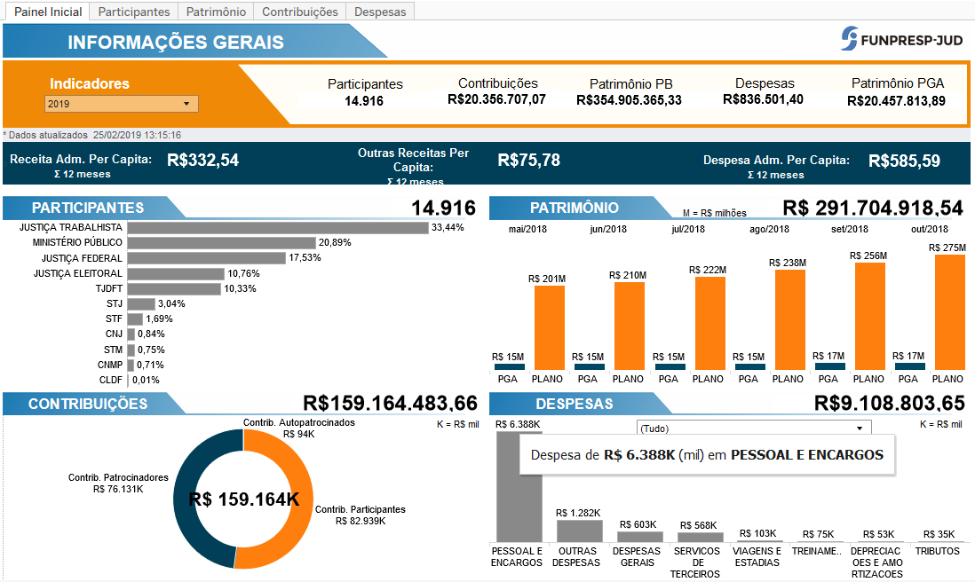
Painel de Governança e Transparência

Slide 24
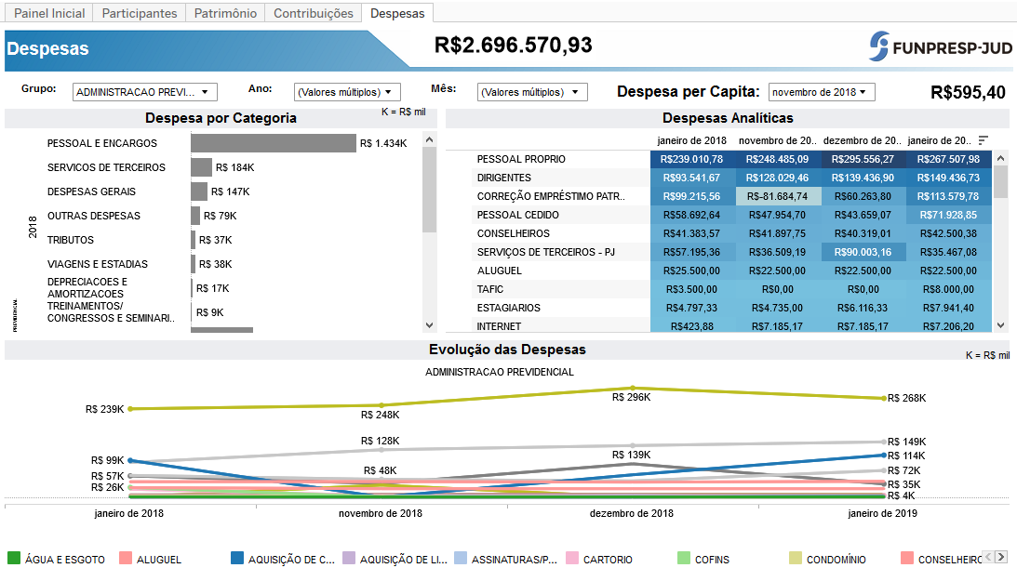
Painel de Governança e Transparência

Slide 25
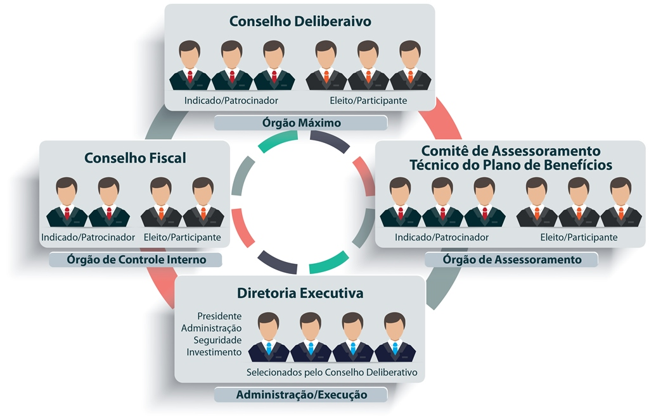
Titular: Vago TSE CJF* MPF TST TJDFT
Suplente: STF MPU CJF MPT TRT10ª STM
ESTRUTURA DE GOVERNANÇA
Conselho Deliberativo
*Presidente
Titular: STF MPU STJ* TJDFT
Suplente: CNJ TST TSE STM
Conselho Fiscal

Slide 26
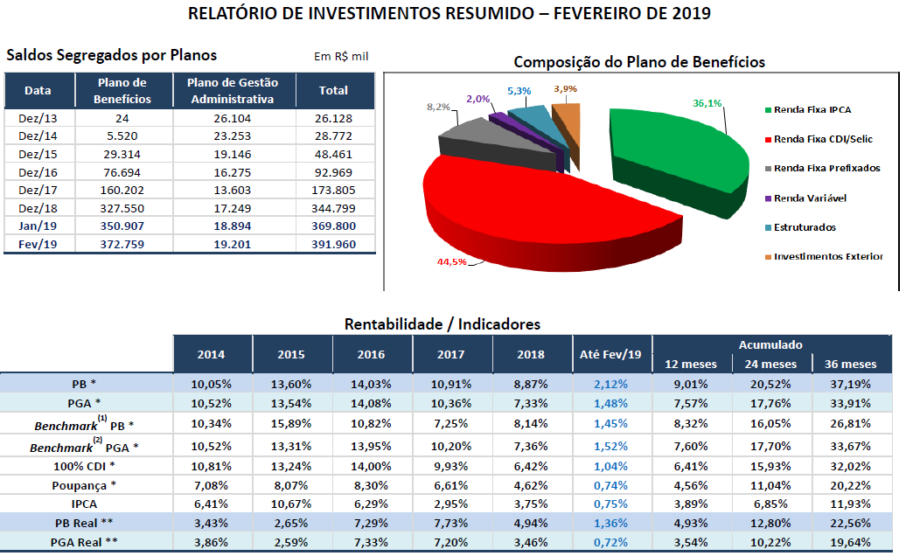
Relatório resumido de investimentos (mensal)

Slide 27
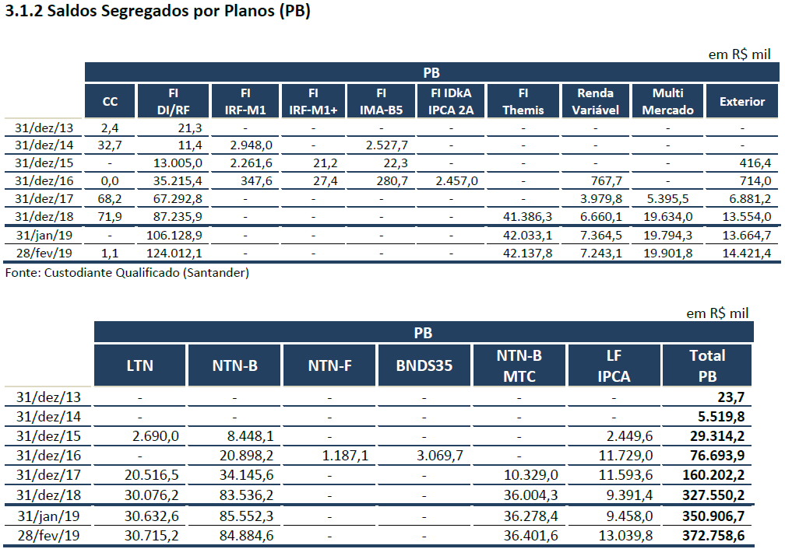
Relatório completo de investimentos (mensal)
RELATÓRIO INVESTIMENTOS FEVEREIRO/2019

Slide 28
Patrimônio dos Planos (PB e PGA)
São mais de 391 milhões
Mais de 13 milhões em recursos portados de outros planos

Slide 29
Números da Funpresp-Jud (20/3/2019)
Participantes: 15.114
Patrocinadores: 98
Equipe Funpresp: 26

Slide 30
Distribuição dos participantes por cargo efetivo

Slide 31
Opções oferecidas pela Funpresp-Jud
VINCULADO
BENEFÍCIO
SUPLEMENTAR
Só Você
VINCULADO
BENEFÍCIO
SUPLEMENTAR
Só Você
BENEFÍCIO SUPLEMENTAR
Só Você
Remuneração
ou Subsídio recebido na ATIVIDADE
Perdas Remuneratórias
Perdas Remuneratórias
PATROCINADO
Aposentadoria
INTEGRAL
Aposentadoria pela MÉDIA REMUNERATÓRIA
APOSENTADORIA NORMAL
Judiciário ou MPU
Você +
APOSENTADORIA
BÁSICA
TETO DO RGPS/INSS
5.839,45
Mantém a regra atual
Mantém a regra atual

Slide 32
Participante Patrocinado
Aposentadoria LIMITADA ao teto do RGPS, com contribuições:
NORMAL de: 6,5%; 7%; 7,5%; 8% ou 8,5% (sugestão)
PARITÁRIA do Patrocinador (inclusive da FC ou CJ/CC)
FACULTATIVA mensal (na folha de pagamento) ou esporádica (diretamente à Funpresp-Jud)
Fundo de Cobertura de Benefícios Extraordinários (FCBE)
Aposentadoria por invalidez
Pensão por morte do Participante
Aporte extraordinário proporcional ao tempo inferior a 35 anos: mulheres (exemplo: 30/35 = acréscimo de 16,66% no saldo acumulado) e pessoas com deficiências ou que exerçam atividades de risco ou, sob condições especiais, prejudiquem a saúde ou a integridade física
Renda por sobrevivência

Slide 33
Taxas para Despesas Administrativas e FCBE
Contribuições | Taxa de Carregamento* | Taxa do FCBE*
Normal (Participante/Patrocinador) | 6,0% (a partir de 1º/4/2019) | 13,08%
Facultativa (Participante) | 0,0% | -
*Descontadas mensalmente do valor da contribuição normal
Explicando com números (contribuição bruta de 100,00):
Contribuição Bruta | Abatimento do IRPF | Contribuição Líquida
100,00 | - 27,50 | 72,50
Contribuição Normal | Taxa de Carregamento | FCBE | Saldo na Reserva
Participante: 100,00 | - 6,00 | - 13,08 | 80,92
Patrocinador: 100,00 | - 6,00 | - 13,08 | 80,92
Total: 200,00 | - 12,00 | - 26,16 | 161,84
Ganho entrada 89,34
123,23%

Slide 34
Fase ativa (Exemplo)
Hipótese (a) |  | 22.066,70
Teto do RGPS/INSS (b) |  | -5.839,46 |  |  | 11% |  |  | 642,34 | Contribuição para o RPPS
Remuneração de participação (a - b) |  | 16.227,24 |  |  | 8,5% |  |  | 1.379,32 | Contribuição normal
 |  |  |  |  | - |  |  | 0,00 | Contrib. facultativa mensal
 |  |  |  |  | 8,5% |  |  | 1.379,32 | Vai para a Funpresp-Jud
 |  |  |  |  | 27,5% |  |  | -379,31 | Abatido no IRPF na fonte
Valor sem cobertura previdenciária |  |  |  |  |  |  |  | 1.000,00 | Seu desembolso efetivo
 |  |  |  |  | Participante | Patrocinador
Contribuição normal |  |  |  |  | 1.379,32 | 1.379,32 |  | Contribuição Facultativa |  | 0,00
Taxa de carregamento (6,00%) |  |  |  |  | -82,76 | -82,76 |  | Taxa de carreg. (0%) |  | -
FCBE (13,08%) |  |  |  |  | -180,39 | -180,39 |  | - |  | -
RAN (77,98%) |  |  |  |  | 1.116,17 | 1.116,17 |  | RAS (100%) |  | 0,00
 |  |  |  |  | Saldo | Total
Reserva Acumulada Normal (RAN) |  |  |  |  | 2.232,34 | 2.232,34 |  | Ganho Funpresp-Jud (% | mês | ano)
Reserva Acum. Suplementar (RAS) |  |  |  |  | 0,00 |  |  | 123,23% | 1.232,34 | 16.020,36

Slide 35
Comparativo real de rentabilidade (jan/2014 a fev/2019)
RENTABILIDADE DA FUNPRESP-JUD |  |  |  | 2.758,63 | 1.379,32 |  | RENTABILIDADE DO CDI (%) no período
Contribuições: 67 x | 2.232,34 | 149.566,82 |  | -526,29 | -379,31 |  | Aplicações: 67 x | 1.000,00 | 67.000,29
Rentabilidade acumulada |  | 50.056,51 |  | 2.232,34 | 1.000,00 |  | Rentabilidade | 130,0% | 26.503,70
Total corrigido |  | 199.623,33 |  |  |  |  | Total corrigido |  | 93.503,98
IRPF (10% regressiva) |  | -19.962,33 |  | 50,88% |  |  | IRPF (15% sobre o rendimento) |  | -3.975,55
Saldo Total Líquido |  | 179.660,99 |  | 90.132,56 |  |  | Saldo Total Líquido |  | 89.528,43
Rendimento líquido mensal necessário para empatar com a Funpresp-Jud
%CDI equivalente | 349,1% | 112.660,71 |  |  |  |  | %CDI equivalente | 381,3% | 132.542,00
Total corrigido |  | 179.660,99 |  |  |  |  | Total corrigido |  | 199.542,29
Isento de IRPF |  | 0 |  |  |  |  | IRPF (15% sobre o rendimento) |  | -19.881,30
Saldo Total Líquido |  | 179.660,99 |  |  |  |  | Saldo Total Líquido |  | 179.660,99

Slide 36
Fase ativa (Técnico C-13)
Técnico C-13 (a) |  | 11.398,38
Teto do RGPS/INSS (b) |  | -5.839,45 |  |  | 11% |  |  | 642,34 | Contribuição para o RPPS
Remuneração de participação (a - b) |  | 5.558,93 |  |  | 8,5% |  |  | 472,51 | Contribuição normal
 |  |  |  |  |  |  |  | 0,00 | Contrib. facultativa mensal
 |  |  |  |  | 8,5% |  |  | 472,51 | Vai para a Funpresp-Jud
 |  |  |  |  | 27,5% |  |  | -129,94 | Abatido no IRPF na fonte
Valor sem cobertura previdenciária |  |  |  |  |  |  |  | 342,57 | Seu desembolso efetivo
 |  |  |  |  | Participante | Patrocinador
Contribuição normal |  |  |  |  | 472,51 | 472,51 |  | Contribuição Facultativa |  |  | 0,00
Taxa de carregamento (6,00%) |  |  |  |  | -28,35 | -28,35 |  | Taxa de carreg. (0%) |  |  | -
FCBE (13,08%) |  |  |  |  | -61,80 | -61,80 |  | - |  |  | -
RAN (77,98%) |  |  |  |  | 382,35 | 382,35 |  | RAS (100%) |  |  | 0,00
 |  |  |  |  | Saldo | Total
Reserva Acumulada Normal (RAN) |  |  |  |  | 764,71 | 764,71 |  | Ganho Funpresp-Jud (% | mês | ano)
Reserva Acum. Suplementar (RAS) |  |  |  |  | 0,00 |  |  | 123,23% | 422,14 | 5.487,81

Slide 37
Fase ativa (Analista C-13)
Analista C-13 (a) |  |  | 18.701,52
Teto do RGPS/INSS (b) |  |  | -5.839,45 |  | 11% |  |  | 642,34 | Contribuição para o RPPS
Remuneração de participação (a - b) |  |  | 12.862,07 |  | 8,5% |  |  | 1.093,28 | Contribuição normal
 |  |  |  |  |  |  |  | 0,00 | Contrib. facultativa mensal
 |  |  |  |  | 8,5% |  |  | 1.093,28 | Vai para a Funpresp-Jud
 |  |  |  |  | 27,5% |  |  | -300,65 | Abatido no IRPF na fonte
Valor sem cobertura previdenciária |  |  |  |  |  |  |  | 792,63 | Seu desembolso efetivo
 |  |  |  |  | Participante | Patrocinador
Contribuição normal |  |  |  |  | 1.093,28 | 1.093,28 |  | Contribuição Facultativa |  |  | 0,00
Taxa de carregamento (6,00%) |  |  |  |  | -65,60 | -65,60 |  | Taxa de carreg. (0%) |  |  | -
FCBE (13,08%) |  |  |  |  | -143,00 | -143,00 |  | - |  |  | -
RAN (77,98%) |  |  |  |  | 884,68 | 884,68 |  | RAS (100%) |  |  | 0,00
 |  |  |  |  | Saldo | Total
Reserva Acumulada Normal (RAN) |  |  |  |  | 1.769,36 | 1.769,36 |  | Ganho Funpresp-Jud (% | mês | ano)
Reserva Acum. Suplementar (RAS) |  |  |  |  | 0,00 |  |  | 123,23% | 976,73 | 12.697,53

Slide 38
Fase ativa (Membro da Magistratura ou do MP)
Membro (a) |  |  | 33.689,44
Teto do RGPS/INSS (b) |  |  | -5.839,45 |  | 11% |  |  | 642,34 | Contribuição para o RPPS
Remuneração de participação (a - b) |  |  | 27.849,99 |  | 8,5% |  |  | 2.367,25 | Contribuição normal
 |  |  |  |  |  |  |  | 0,00 | Contrib. facultativa mensal
 |  |  |  |  | 8,5% |  |  | 2.367,25 | Vai para a Funpresp-Jud
 |  |  |  |  | 27,5% |  |  | -650,99 | Abatido no IRPF na fonte
Valor sem cobertura previdenciária |  |  |  |  |  |  |  | 1.716,26 | Seu desembolso efetivo
 |  |  |  |  | Participante | Patrocinador
Contribuição normal |  |  |  |  | 2.367,25 | 2.367,25 |  | Contribuição Facultativa |  | 0,00
Taxa de carregamento (6,00%) |  |  |  |  | -142,03 | -142,03 |  | Taxa de carreg. (0%) |  | -
FCBE (13,08%) |  |  |  |  | -309,59 | -309,59 |  | - |  | -
RAN (77,98%) |  |  |  |  | 1.915,63 | 1.915,63 |  | RAS (100%) |  | 0,00
 |  |  |  |  | Saldo | Total
Reserva Acumulada Normal (RAN) |  |  |  |  | 3.831,25 | 3.831,25 |  | Ganho Funpresp-Jud (% | mês | ano)
Reserva Acumulada Suplementar (RAS) |  |  |  |  | 0,00 |  |  | 123,23% | 2.115,00 | 27.494,94

Slide 39
Participante Vinculado
Quer compensar as perdas remuneratórias e usufruir do benefício fiscal do IRPF
Contribuição:
VINCULADA*: de 6,5% a 22% incidente sobre a Remuneração de Participação escolhida (mínimo: 10 URP’s e máximo: subsídio/remun.)
FACULTATIVA: mensal (desconto em folha) ou esporádica (diretamente na Funpresp-Jud)
NÃO há contrapartida do Patrocinador
NÃO há contribuição para o FCBE
*Contribuição mínima de 88,95 (bruta) – 24,47 (IRPF) = 64,48 (líquida) em 2/2019

Slide 40
Taxas para Despesas Administrativas
Contribuição | Taxa de Carregamento | Taxa Administrativa
Vinculada* | 6,0% (a partir de 1º/4/2019) | Não
Facultativa | 0% | Não
Explicando com números (contribuição mensal líquida de 100,00, no contracheque):
Rem. de participação: 10 URP’s (Unidades de Referência do Plano) em 2/2019: 136,85
1.368,50
6,5% | 88,95 | Contribuição Vinculada
3,5% | 48,99 | Contribuição Facultativa
10% | 137,94 | Total das Contribuições
Taxa de Carregamento efetiva: 3,87%
27,5% | - 37,94 | Abatimento do IRPF na fonte
 | 100,00 | Contribuição mensal líquida
Contribuição vinculada | 88,95
Taxa carregamento (6%) | - 5,34
RAS (93%) | 83,62
Contribuição Facultativa | 48,99
Taxa carregamento (0%) | -
RAS (100%) | 48,99
=
132,61 | Saldo total da RAS
-100,00 | Contrib. mensal líquida
32,61 | Ganho entrada (32,61%)
+

Slide 41
Sugestão de contribuição (Ficha de inscrição)
Contribuição Vinculada | Contribuição Facultativa | Total bruto | Total Líquido | Tx Carreg. Efetiva
89 / 6,5% | 54 / 4,0% | 144 | 104 | 3,71%
89 / 6,5% | 191 / 14,0% | 281 | 203 | 1,90%
89 / 6,5% | 328 / 24,0% | 417 | 303 | 1,28%
89 / 6,5% | 465 / 34,0% | 554 | 402 | 0,96%
89 / 6,5% | 602 / 44,0% | 691 | 501 | 0,77%
89 / 6,5% | 738 / 54,0% | 828 | 600 | 0,64%
89 / 6,5% | 882 / 64,5% | 972 | 704 | 0,55%
89 / 6,5% | 1019 / 74,5% | 1.108 | 804 | 0,48%
89 / 6,5% | 1156 / 84,5% | 1.245 | 903 | 0,43%
89 / 6,5% | 1293 / 94,5% | 1.382 | 1.002 | 0,39%
89 / 6,5% | 1984 / 145,0% | 2.073 | 1.503 | 0,26%
89 / 6,5% | 2675 / 195,5% | 2.764 | 2.004 | 0,19%
Quanto maior a for a contribuição facultativa menor será a taxa de carregamento.

Slide 42
Comparativo de rentabilidade (jan/2014 a dez/2018)
RENTABILIDADE DA FUNPRESP-JUD |  |  |  | 137,94 | 137,94 |  | RENTABILIDADE DO CDI (%)
Contribuições: 65 x | 132,61 | 8.619,50 |  | -5,34 | -37,94 |  | Contribuições: 65 x | 100,00 | 6.500,31
Rentabilidade acumulada |  | 2.729,33 |  | 132,61 | 100,00 |  | Rentabilidade Acumulada | 100% | 1.837,61
Total corrigido |  | 11.348,83 |  |  |  |  | Total corrigido |  | 8.337,92
IRPF (10% regressiva) |  | -1.134,88 |  | 21,07% |  |  | IRPF (15% sobre o rendimento) |  | -275,64
Saldo Total Líquido |  | 10.213,94 |  | 2.151,66 |  |  | Saldo Total Líquido |  | 8.062,28
*% mínimo, após decorrido o prazo legal.
 |  |  |  |  |  |  | Rentabilidade Acumulada | 197,31% | 4.368,97
 |  |  |  |  |  |  | Total corrigido |  | 10.869,29
Taxa de carregamento efetiva: |  | 3,87% |  | 0,00% |  |  | IRPF (15% sobre o rendimento) |  | -655,35
 |  |  |  | 0,00 |  |  | Saldo Total Líquido |  | 10.213,94

Slide 43
Comparativo de rentabilidade (jan/2014 a dez/2018)
RENTABILIDADE DA FUNPRESP-JUD |  |  |  | 689,66 | 689,66 |  | RENTABILIDADE DO CDI (%)
Contribuições: 65 x | 684,32 | 44.480,70 |  | -5,34 | -189,66 |  | Contribuições: 65 x | 500,00 | 32.499,71
Rentabilidade acumulada |  | 14.084,63 |  | 684,32 | 500,00 |  | Rentabilidade Acumulada | 100% | 9.187,53
Total corrigido |  | 58.565,33 |  |  |  |  | Total corrigido |  | 41.687,24
*IRPF (10% regressiva) |  | -5.856,53 |  | 23,52% |  |  | *IRPF (15% sobre o rendimento) |  | -1.378,13
Saldo Total Líquido |  | 52.708,79 |  | 12.399,68 |  |  | Saldo Total Líquido |  | 40.309,11
*% mínimo, após decorrido o prazo legal.
 |  |  |  |  |  |  | Rentabilidade Acumulada | 209,56% | 23.775,39
 |  |  |  |  |  |  | Total corrigido |  | 56.275,10
Taxa de carregamento efetiva: |  | 0,77% |  | 0,00% |  |  | IRPF (15% sobre o rendimento) |  | -3.566,31
 |  |  |  | 0,00 |  |  | Saldo Total Líquido |  | 52.708,79

Slide 44
Benefício Fiscal (fase de Acumulação)
Dedução de até 27,5% no IRPF sobre o valor das contribuições realizadas (declaração completa).
As contribuições para o RPC, excluída a gratificação natalina, estão isentas do IRPF até o limite 12% da renda bruta tributável anual.
Renda Bruta Tributável Anual | Contribuições para o RPC | Renda Bruta Tributável Anual
100.000,00 | (até 12%) 12.000,00 | 88.000,00
IRPF a pagar 17.067,68 | Incentivo Fiscal 3.300,00 | IRPF a pagar 13.767,68
Desembolso efetivo: 8.700,00
As deduções relativas às contribuições para as entidades de previdência complementar de natureza pública, desde que limitadas à alíquota de contribuição do ente público patrocinador (patrocinada), não se sujeitam ao limite conjunto de dedução de 12% do total dos rendimentos computados na determinação da base de cálculo do IRPF devido na declaração de ajuste anual (Lei 9.532/1997, art. 11, caput e § 6º. Perguntas e respostas RFB 2018).

Slide 45
Opções de tributação
(fase de recebimento de Benefícios e/ou do Resgate)
Na ficha de inscrição é formalizada a OPÇÃO:
Regime de tributação REGRESSIVO ou
Regime de tributação PROGRESSIVO
A opção pode ocorrer até o último dia útil do mês seguinte ao da inscrição. Em caso de ausência de opção, haverá o enquadramento automático no regime de tributação PROGRESSIVO.
Essa escolha é
DEFINITIVA e IRRETRATÁVEL

Slide 46
Tabelas de tributação do IRPF
Tabela Progressiva
Tabela Regressiva
Renda acima de 4.664 | 27,5%
de 3.751 até 4.664 | 22,5%
de 2.826 até 3.751 | 15,0%
de 1.903 até 2.826 | 7,5%
até 1.903 | 0,0%
até 2 anos | 35%
de 2 a 4 anos | 30%
de 4 a 6 anos | 25%
de 6 a 8 anos | 20%
de 8 a 10 anos | 15%
mais de 10 anos | 10%
É permitido deduzir os gastos com saúde, educação e dependentes dos rendimentos
A mesma aplicada na fase ativa (sobre os rendimentos)
Não é permitido deduzir os gastos com saúde, educação e dependentes dos rendimentos
Assista os seguintes vídeos:
https://www.youtube.com/watch?v=HvL3dMSbBqE
https://www.youtube.com/watch?v=dhStx9pfBzo

Slide 47
sap@funprespjud.com.br
simular@funprespjud.com.br
(61) 3217-6598
NOSSO PRESENTE É
CUIDAR DO SEU FUTURO

